Slide 1
KONESANS ALEYA YO
1- SIKLÒN
2- INONDASYON
3- MOUVMAN TEREN
4- TRANBLEMANNTÈ
5- LORAY AK ANPIL LAPLI
Pou chak aleya, nou pral aprann
Definisyon li
Kisa ki lakoz li
Kijan yo evalye entansite l
Konsekans li kapab genyen
Mwayen prevansyon oswa mwayen pwoteksyon fas avè l

Slide 2
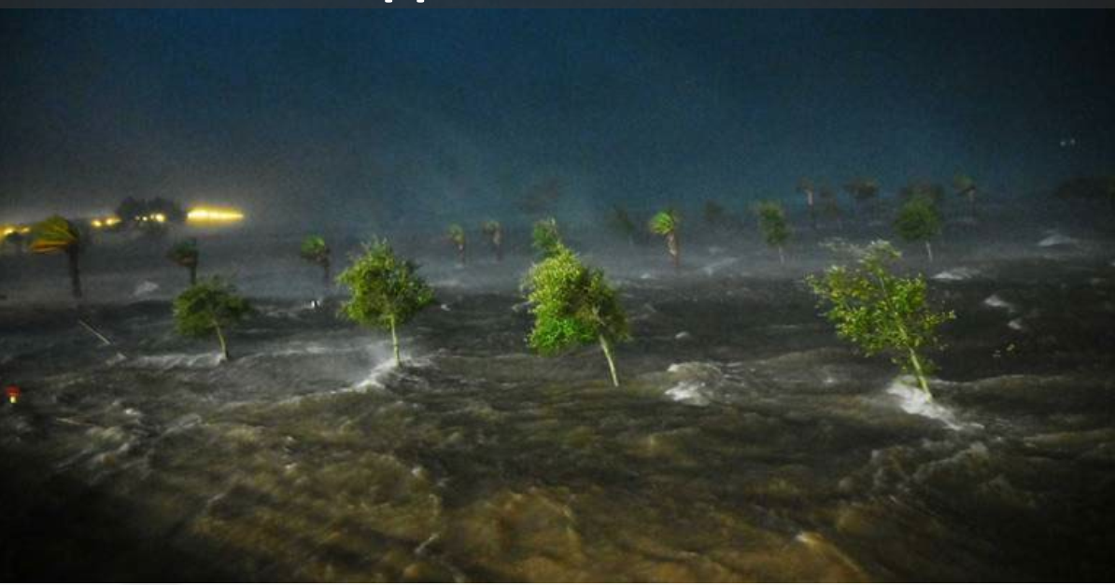
1- SIKLÒN
Definisyon
Yon siklòn se yon pètibasyon atmosferik toubiyonè ki vini ak gwo van(ki kapab depase pafwa 300 km/lè), gwo lapli, gwo vag lanmè. Pètibasyon sa pran nesans nan lanmè ki cho nan zòn entètwopikal yo.

Slide 3
Condition météorologique: à l’origine du cyclone se trouve une zone de perturbations, constituée d’un amas de nuages orageux dans la zone intertropicale; Condition thermique : la température de la mer doit être supérieure à 26 °C sur une épaisseur d’au moins 50 m pour favoriser l’évaporation de l’eau d’où l’ouragan tire son énergie, (chaleur); Condition géographique : être à au moins 550 km de l’équateur pour que le tourbillon se forme, grâce à la force de Coriolis engendrée par la rotation terrestre. Cette dernière entraîne une déviation du vent vers la droite dans l’hémisphère Nord et vers la gauche dans l’hémisphère Sud. C’est ainsi que les vents tournent à l’intérieur des cyclones dans le sens des aiguilles d’une montre dans l’hémisphère Sud et le contraire dans l’hémisphère Nord. La force de Coriolis est nulle à l’équateur et inexistante à 5 ° de latitude de celui-ci. (distance de plus de 550 km de l'équateur); Condition éolienne : les vents doivent pratiquement avoir la même direction et la même force sur une quinzaine de kilomètres d’altitude pour que le système cyclonique reste concentré et se renforce.
Kisa ki lakoz li

Slide 4
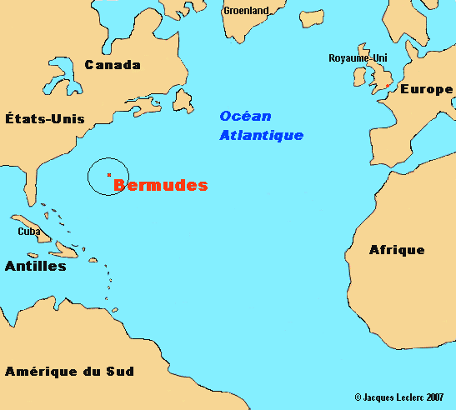
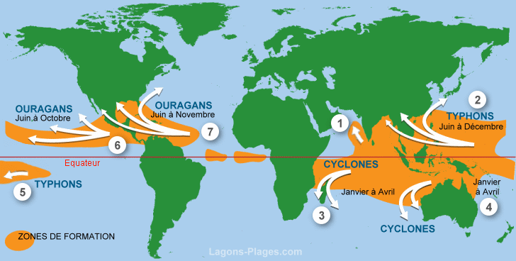
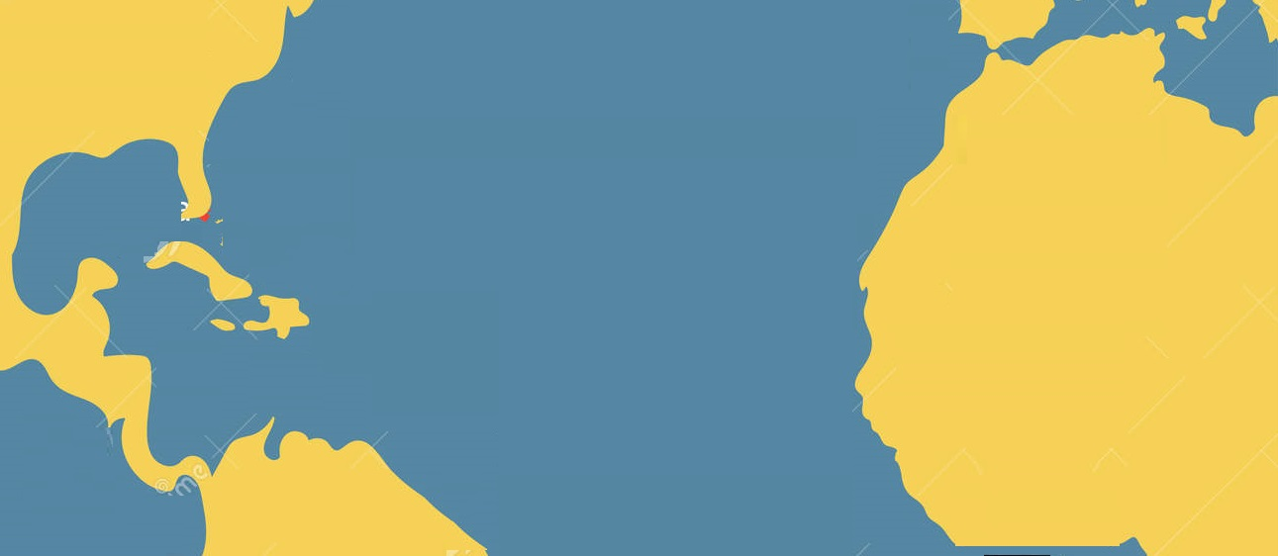
Siklòn Kapvèdyen
Yo gentan ranmase anpil fòs letan pou yo rive nan Karayib la
Distans pou yo rive sou Karayib la, sa bay tan pou fè kèk preparasyon
Siklòn ekstra twopika (sibtwopikal)
Akoz kote yo fòme a ak direksyon yo pran, yo pa reprezante okenn menas pou Ayiti
Gen 4 tip siklòn
(selon kote yo fòme):
Liy twopikal nò
AFRIK
Cap-vert
Mer des Caraïbes
Barbade
Siklòn Karayibeyen
Yo rive sou peyi nan karayib la byen vit.
Pa gen anpil tan pou avèti moun yo e pou yo prepare
Siklòn Babadyen
Yo pran fòs e yo rive sou peyi nan karayib la byen vit.
Pa gen anpil tan pou avèti moun yo e pou yo prepare

Slide 5
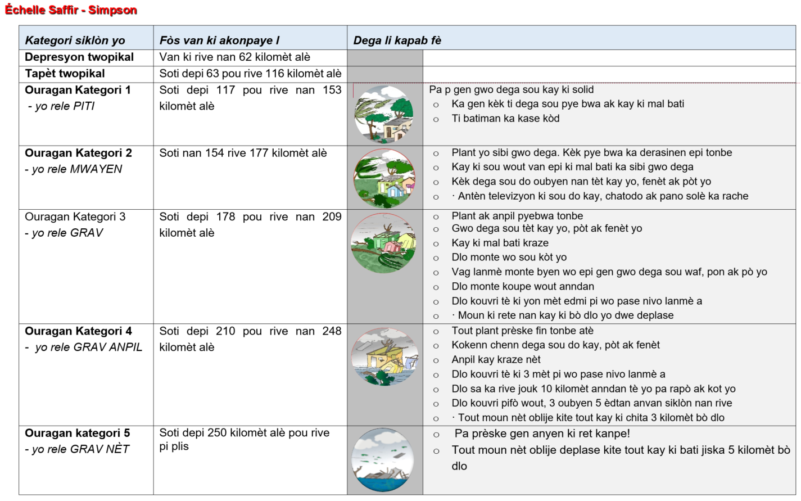
Kijan yo evalye entansite l

Slide 6
Konsekans li kapab genyen
Sou moun : li kapab lakoz moun blese, moun disparèt, moun mouri oswa pèdi kay yo…
Sou ekonomi an : kay kapab kraze, jaden ka pèdi, enfrastrikti tankou pon, wout, rezo kouran rezo dlo ak rezo telefòn kapab andomaje oswa menm kraze … ;
Sou anviwonman an : jaden ka kraze, forè ka detwi. Anpli de sa, li kapab lakoz glisman tè, iondasyon, kontaminasyon sous dlo yo.

Slide 7
Mwayen prevansyon
Amenajman teritwa : Evite konstwi toupre lanmè ; evite kontwi sou pant ki konn gen glisman teren ak nan zòn kote van siklòn nan ka bat kay la anpil. Byen fikse (ankre) tèt kay la, ranfòse ouvèti kay la yo epi pa konstwi twwò pre pyebwa yo ; aplike tout prensip konstriksyon parasiklonik yo ;
Rete veyatif lè siklòn pral pase : Toujou koute radyo epi suiv konsiy otorite yo pou nou konn sa pou nou fè lè yo anonse siklòn ;
Prepare nou : Chak fanmi dwe gen yon plan ijans ; yo dwe idantifye ki kote yo kapab ale si otorite yo mande yo pou yo kite zòn yo (swa lakay yon fanmi oswa yon vwazen, swa nan yon abri pwovizwa) e yo dwe gen yon plan pou yo konnen kijan yo pral fè sa.

Slide 8
2- INONDASYON
Definisyon :
Inondasyon se lè yon kote ki te sèch vin kouvri ak dlo. Sa kapab fèt toudousman osinon bridsoukou.
Sou diferan fòm li ka vini :
Inondasyon pa lanmè
Debòdman rivyè
Dlo anba tè ki remonte
Risèlman

Slide 9
Kisa ki lakoz li
Anpil lapli konn lakoz rivyè yo debòde epi anvayi zòn ki ozalantou you ;
Debri, fatra oswa alivyon konn bouche pasaj kote yon klo donn pase, sa ki ka lakoz li anvayi zòn ki ozalantou you ;
Yon baraj oswa yon dig ki kraze ;
Sounami ak siklòn;
Dlo anba tè remonte;
Lè lèzòm koupe anpil pyebwa, sa lakoz dlo lapli yo pa byen desann nan tè a e tè a pa kenbe dlo.

Slide 10
Kijan yo evalye entansite l
Se sou kantite lapli ki tonbe ak fòs dlo k ap desann yo ki ka pèmèt nou evalye entansite inondasyon an

Slide 11
Konsekans li kapab genyen
Sou moun : li kapab lakoz moun blese, moun disparèt, moun mouri oswa pèdi kay yo, epidemi kapab gaye…
Sou ekonomi an : kay kapab kraze, jaden ka pèdi, bèt kapab mouri enfrastrikti tankou pon, wout, rezo kouran rezo dlo ak rezo telefòn kapab andomaje oswa menm kraze, baraj dlo kapab kraze e izin ki bay kouran ak dlo kapab kraze … ;
Sou anviwonman an : jaden ka kraze, forè ka detwi. Anpli de sa, li kapab lakoz glisman tè,

Slide 12
Mwayen prevansyon
Chèche byen konnen ki zòn ki konn inonde nan kominote kote w ap viv la (itilize kat inondasyon si genyen ki disponib pou zòn ou an ;
Evite konstwi nan zòn sa yo ;
Plante byebwa nan vèsan yo ;
Fòme epi sanblize popilasyon an sou risk inondasyon ;
Mete sistèm avètisman bonè pou inondasyon nan kominote yo.

Slide 13
Appuyez sur Suivant
Puis un click Gauche sur l’image
pour Jouer la Vidéo

Slide 14
3- MOUVMAN TEREN
Definisyon :
Se mouvman yon wòch, tè oubyen debri nan yon vèsan oubyen yon pant.
Nou kapab di tou, se deplasman yon mas tè (wòch, debri) ki fèt plizoumwen britsoukou sou aksyon pezantè a.

Slide 15
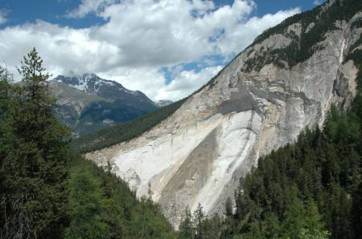
Kisa ki lakoz li
Faktè pèmanan (oubyen faktè ki predispoze ak sa)
Relyèf oubyen fòm teren an –nati jewolojik oubyen kalte wòch la
Idwojewoloji oubyen prezans dlo anndan wòch la, etc.)
Faktè varyab (oubyen faktè ki deklanche sa)
Tranblemanntè
Aktivite moun- entanperi

Slide 16
Kijan yo klase risk mouvman teren
Risk
Wo anpil | Moun an danje ni anndan kay, ni deyò. Kay la kapab kraze nèt.
Mwayen | Moun an danje lè yo deyò kay la, men yo pa twò an danje lè yo anndan kay la. Kay yo ka sibi domaj, mem yo pap kraze nèt si konstriksyon an te byen fèt pou sa. Gen mezi prekosyon ki ka pran pou redwi domaj yo.
Fèb | Sa pa reprezante gwo danje pou moun yo e batiman yo pap sibi anpil domaj.
Neglijab | Se yon zòn ou jis bezwen fè kèk sansiblizasyon, men pap gen gwo dega.
Nil | Pa gen okenn danje

Slide 17
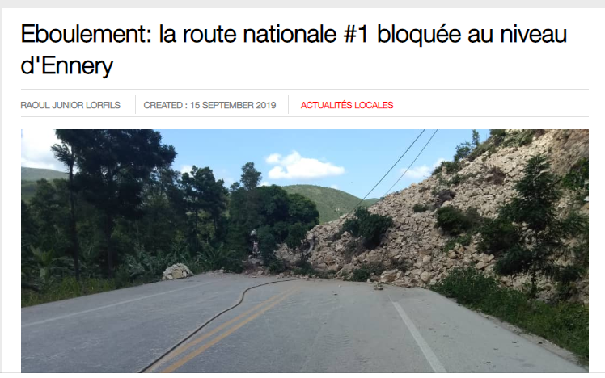
Konsekans li kapab genyen

Slide 18
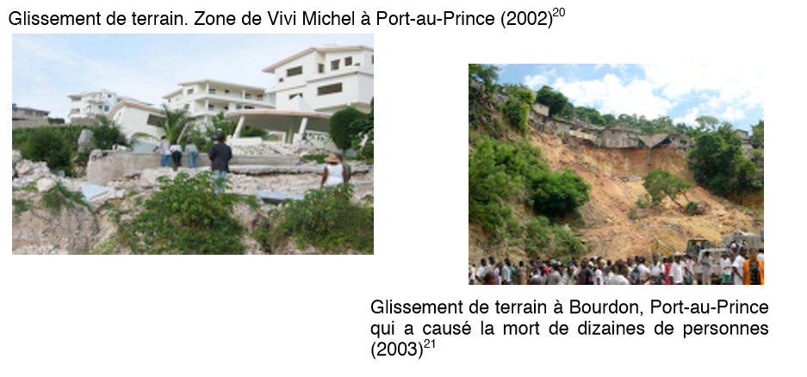
Konsekans li kapab genyen

Slide 19
Appuyez sur Suivant
Puis un click Gauche sur l’image
pour Jouer la Vidéo
Konsekans li kapab genyen

Slide 20
Mwayen prevansyon
Amenajman teritwa;
Plante yon seri plant ak pyebwa ki pou kenbe tè a tankou ekaliptis, akasya, bwadchèn, elatriye;
Reforestation (eucalyptus, acacia, chêne, wozo, vetivè, banbou, zèb ginen, zèb elefan…)

Slide 21
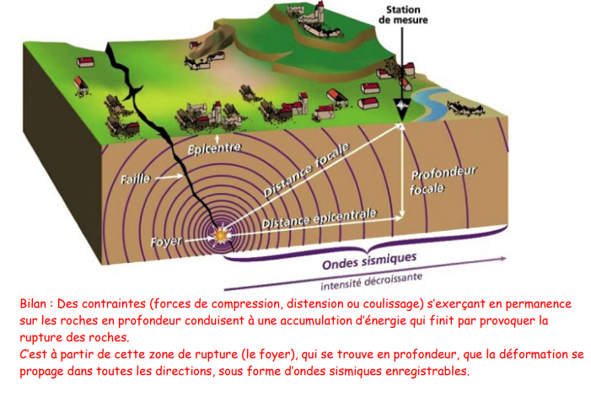
4- TRANBLEMANNTÈ
Definisyon :
Yon tranblemanntè se tè a ki sekwe akoz yon frakti brital ki fèt nan pwofondè wòch ki fòme anvlòp tè a. Enèji ki libere lè frakti sa fèt la pwopaje sou fòm yon ond

Slide 22
Kisa ki lakoz li
Se jan tè a konpoze de yon ansanm gwo plak k ap bouje ansanm ki lakoz
Vòlkan ki pete kapab lakoz tou
Lèzòm gen kapasite pou pwovoke tranblemanntè tou

Slide 23
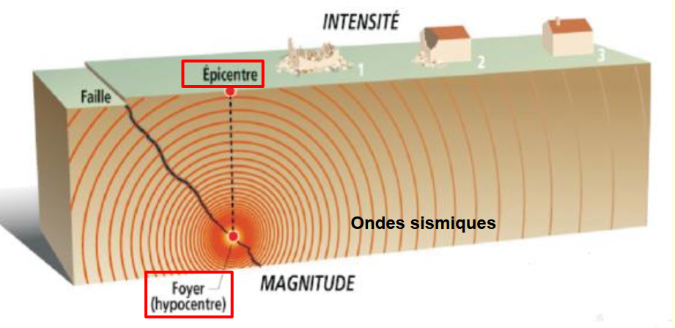
Kote frakti a fèt anba tè a, yo rele l Fwaye.
E kote sou sifas tè a ki dwat dirèk sou tèt kote fwaye a, yo rele li episant.

Slide 24
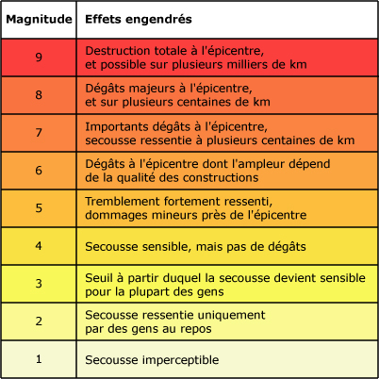
Kijan yo evalye entansite l
Pi souvan, pou yo pale de fòs tranblemanntè yo, yo sèvi ak Echèl Richtè ki mezire kantite enèji ki libere kote frakti a fèt la. Yo rele enèji as mayitid.

Slide 25
Toutotan yon moun pi pre episant tranblemanntè a, l ap sati fòs tranblemanntè a plis e l ap fè plis dega.
Epitou, toutotan tè a pi mou, ond tranblemanntè a pi fò e li ka fè plis dega.

Slide 26
Konsekans li kapab genyen
Sou ekonomi an : Kay ka kraze, enfrastrikti ka kraze epi koupe (pon, wout, etc); rezo dlo, telefòn, kouran kapab koupe batiman tonbe,
Sou moun : Moun ka blese oswa mouri nan kay yo ak nan bilding, moun ka rete pyeje nan kay anndan kay yo e yo ka menm rive mouri si yo fè anpil tan anba dekonm yo.
Sou anviwonman an : Tè a ka fisire, teren deplase, sous dlo konn vin bouche epi nouvo sous dlo ka pete. Tranblemanntè konn pwovoke sounami si li fèt nan lanmè. Li konn pwovoke glisman tè ak deboulonnay wòch tou. Peyizaj yo konn modifye.

Slide 27
Konsekans li kapab genyen

Slide 28
Mwayen prevansyon
Konsilte kat risk ki baze sou kalite tè yo e ki montre ki kote ki ka gen plis dega lè tranblemanntè (si gen kat konsa ki disponib nan kominote a)
Konstwi kay yo sou teren ki byen di
Aplike prensip konstriksyon parasismik yo epi itilize bom kalite materyo
Aprann konnen kisa nou dwe fè lè yon tranblemanntè ap passe.

Slide 29
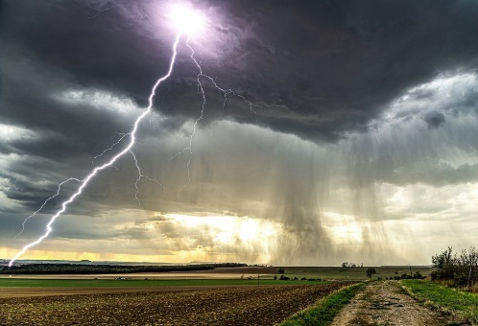
5- LORAY
Se yon gwo pètibasyon ki fèt nan atmosfè a ki bay gwo kout zeklè, loray gwonde, anpil lapli ak lòt fenomèn ankò.
Definisyon :
Fenomèn ki mache ansanm avèl :
Kout zeklè, kout tonè (loray la ki gwonde), la foud, gwo rafal van, anpil lapli ak tònad (toubiyon van)

Slide 30
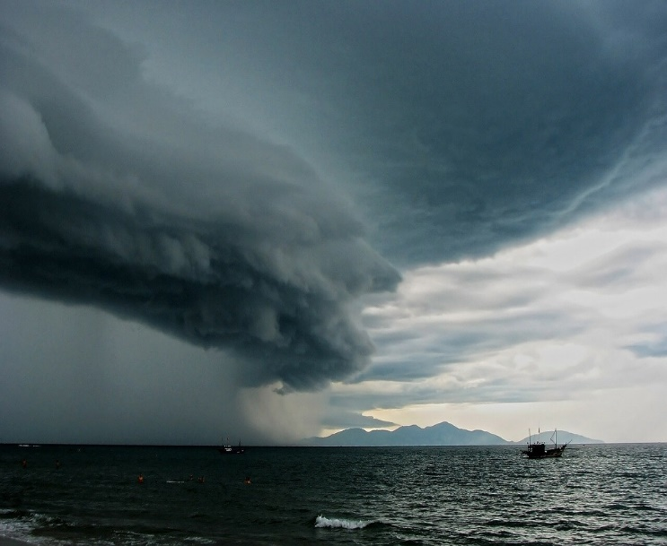
Kisa ki lakoz li
Eleman ki pou konbine ansanm pou vin genyen loray ak gwo lapli :
• Yon atmosfè ki enstab (sa vle di lè cho ki pre tè a al kontre ak yon lè frèt anlè a)
• Anpil imidite nan lè a
• Yon elaman ki deklannche l (tankou yon mòn ki fasilite lè cho a monte al kontre ak lè frèt la)

Slide 32
Loray pi fasil fèt:
An ete lè li fè cho, olye de an ivè lè li fè frèt.
Nan mòn olye de nan plèn yo
Sou tè olye de sou lanmè
Notes:
Définir et décrire la gestion des catastrophes, les dangers, les cas d’urgence, les catastrophes, la vulnérabilité et les risques ; Identifier et décrire les types de catastrophes naturelles et non naturelles et les conséquences des catastrophes sur votre région et environnement ; Citer et décrire les principaux dangers qui menacent ou peuvent menacer votre région ; Définir les diverses phases du cycle de gestion des catastrophes ;

Slide 33
Konsekans li kapab genyen
• Inondasyon
• Glisman tè
• Kay kraze, tèt kay vole lè li mache ak gwo van, kay pran dife si zeklè a tonbe sou li
• Moun blese oswa menm mouri
• Machin kraze, jaden kraze, kay andomaje lè li mache ak lagrèl
Notes:
Définir et décrire la gestion des catastrophes, les dangers, les cas d’urgence, les catastrophes, la vulnérabilité et les risques ; Identifier et décrire les types de catastrophes naturelles et non naturelles et les conséquences des catastrophes sur votre région et environnement ; Citer et décrire les principaux dangers qui menacent ou peuvent menacer votre région ; Définir les diverses phases du cycle de gestion des catastrophes ;

Slide 34
Fason pou nou pwoteje tèt nou kont loray
Ne pas rester sous un arbre isolé, ni anba yon pòtafo
Nan moman loray, evite al manyen tout bagay kouran ka pase ladan (materyo ki ka kondi kouran) ;
Si nou deyò nou dwe chita atè paske tout sa ki wo, tankou pyebwa, tèt mòn oswa yon moun ki kanpe, atire zeklè

Slide 35
Fason pou nou pwoteje tèt nou kont loray
Si w twouve w bò lamè nan moman loray, abrite w, pa rete deyò sou plaj la ;
Pa apiye nan mi kay ;
Itilize tout mwayen posib pou pye oswa kò nou pa gen kontak ak tè a oswa glasi kay la. Itilize materyo yo rele izolan yo pou nou fè sa, tankou woulo kòd, soulye oswa bòt kawotyou, dòmi dous oswa nat ki pwès anpil

Slide 36
Mèsi

